Slide 1
Memori Internal

Slide 2
Karakteristik Memori
Lokasi
Kapasitas
Unit transfer
Metode Akses
Kinerja
Jenis fisik
Sifat-sifat fisik
Organisasi

Slide 3
Lokasi
CPU (register)
Internal (main memori)
External (secondary memori)

Slide 4
Kapasitas
Ukuran Word
Satuan alami organisasi memori
Banyaknya words
atau Bytes

Slide 5
Satuan Transfer
Internal
Jumlah bit dalam sekali akses
Sama dengan jumlah saluran data (= ukuran word)
External
Dalam satuan block yg merupakan kelipatan word
Addressable unit
Lokasi terkecil yang dpt dialamati secara uniq
Secara internal biasanya sama dengan Word
Untuk disk digunakan satuan Cluster

Slide 6
Metode Akses
 Sekuensial
Mulai dari awal sampai lokasi yang dituju
Waktu akses tergantung pada lokasi data dan lokasi sebelumnya
Contoh tape
 Direct
Setiap blocks memilki address yg unique
Pengaksesan dengan cara lompat ke kisaran umum (general vicinity) ditambah pencarian sekuensial
Waktu akses tdk tergantung pada lokasi dan lokasi sebelumnya
contoh disk

Slide 7
Metode Akses
 Random
Setiap lokasi memiliki alamat tertentu
Waktu akses tdk tergantung pada urutan akses sebelumnya
Contoh RAM
 Associative
Data dicarai berdasarkan isinya bukan berdasarkan alamatnya
Waktu akses tdk tergantung terhadap lokasi atau pola akses sebelumnya
Contoh: cache

Slide 8
Hierarki Memori
Register
Dalam CPU
Internal/Main memory
Bisa lebih dari satu level dengan adanya cache
“RAM”
External memory
Penyimpan cadangan

Slide 9
Performance
Access time
Waktu untuk melakukan operasi baca-tulis
Memory Cycle time
Diperlukan waktu tambahan untuk recovery sebelum akses berikutnya
Access time + recovery
Transfer Rate
Kecepatan transfer data ke/dari unit memori

Slide 10
Jenis Fisik
Semiconductor
RAM
Magnetic
Disk & Tape
Optical
CD & DVD
Others
Bubble
Hologram

Slide 11
Karakteristik
Decay
Volatility
Erasable
Power consumption
Organisasi
Susunan fisik bit-bit untuk membentuk word

Slide 12
Hierarki
Registers
L1 Cache
L2 Cache
Main memory
Disk cache
Disk
Optical
Tape

Slide 13
Locality of Reference
Selama berlangsungnya eksekusi suatu program, referensi memori cenderung untuk mengelompok (cluster)
Contoh: loops

Slide 14
Memori Semiconductor
RAM
Penamaan yang salah karena semua memori semiconductor adalah random access (termasuk ROM)
Read/Write
Volatile
Penyimpan sementara
Static atau dynamic

Slide 15
Dynamic RAM
 Bit tersimpan berupa muatan dalam capacitor
 Muatan dapat bocor
 Perlu di-refresh
 Konstruksi sederhana
 Ukuran per bit nya kecil
 Murah
 Perlu refresh-circuits
 Lambat
 Main memory

Slide 16
Static RAM
 Bit disimpan sebagai switches on/off
 Tidk ada kebocoran
 Tdk perlu refreshing
 Konstruksi lebih complex
 Ukuran per bit lebih besar
 Lebih mahal
 Tidak memerlukan refresh-circuits
 Lebih cepat
 Cache

Slide 17
Read Only Memory (ROM)
Menyimpan secara permanen
Untuk
Microprogramming
Library subroutines
Systems programs (BIOS)
Function tables

Slide 18
Jenis ROM
 Ditulisi pada saat dibuat
Sangat mahal
 Programmable (once)
PROM
Diperlukan peralatan khusus untuk memprogram
 Read “mostly”
Erasable Programmable (EPROM)
Dihapus dg sinar UV
Electrically Erasable (EEPROM)
Perlu waktu lebih lama untuk menulisi
Flash memory
Menghapus seleuruh memori secara electris

Slide 19
Organisasi
16Mbit chip dapat disusun dari 1M x 16 bit word
1 bit/chip memiliki 16 lots dengan bit ke 1 dari setiap word berada pada chip 1
16Mbit chip dapat disusun dari array: 2048 x 2048 x 4bit
Mengurangi jumlah addres pins
Multiplex row address dg column address
11 pins untuk address (2¹¹=2048)
Menambah 1 pin kapasitas menjadi 4x

Slide 20
Refreshing
Rangkaian Refresh diamsukkan dalam chip
Disable chip
Pencacahan melalui baris
Read & Write back
Perlu waktu
Menurunkan kinerja

Slide 21
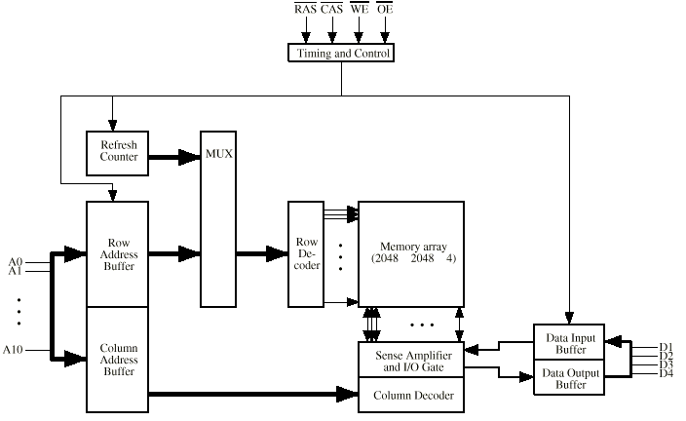
Contoh: 16 Mb DRAM (4M x 4)

Slide 22
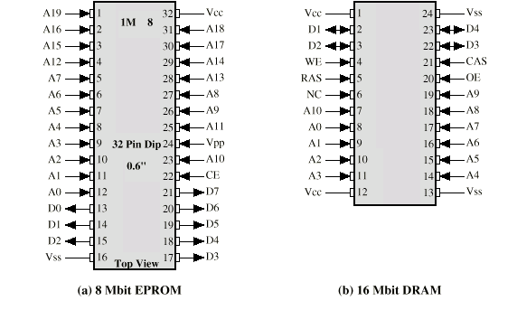
Packaging

Slide 23
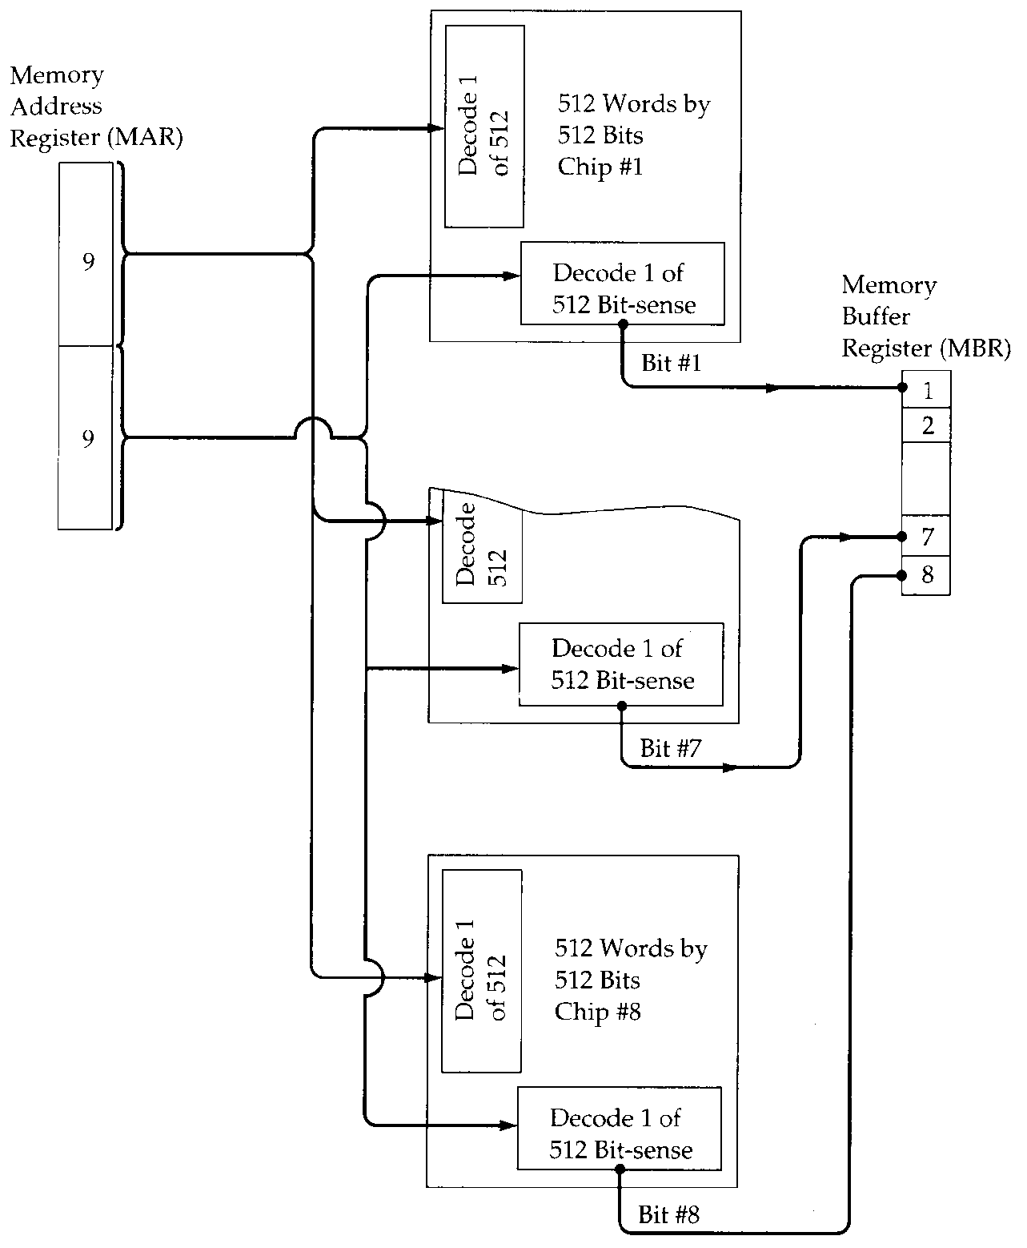
Organisation Module
Abdul Rouf - 25

Slide 24
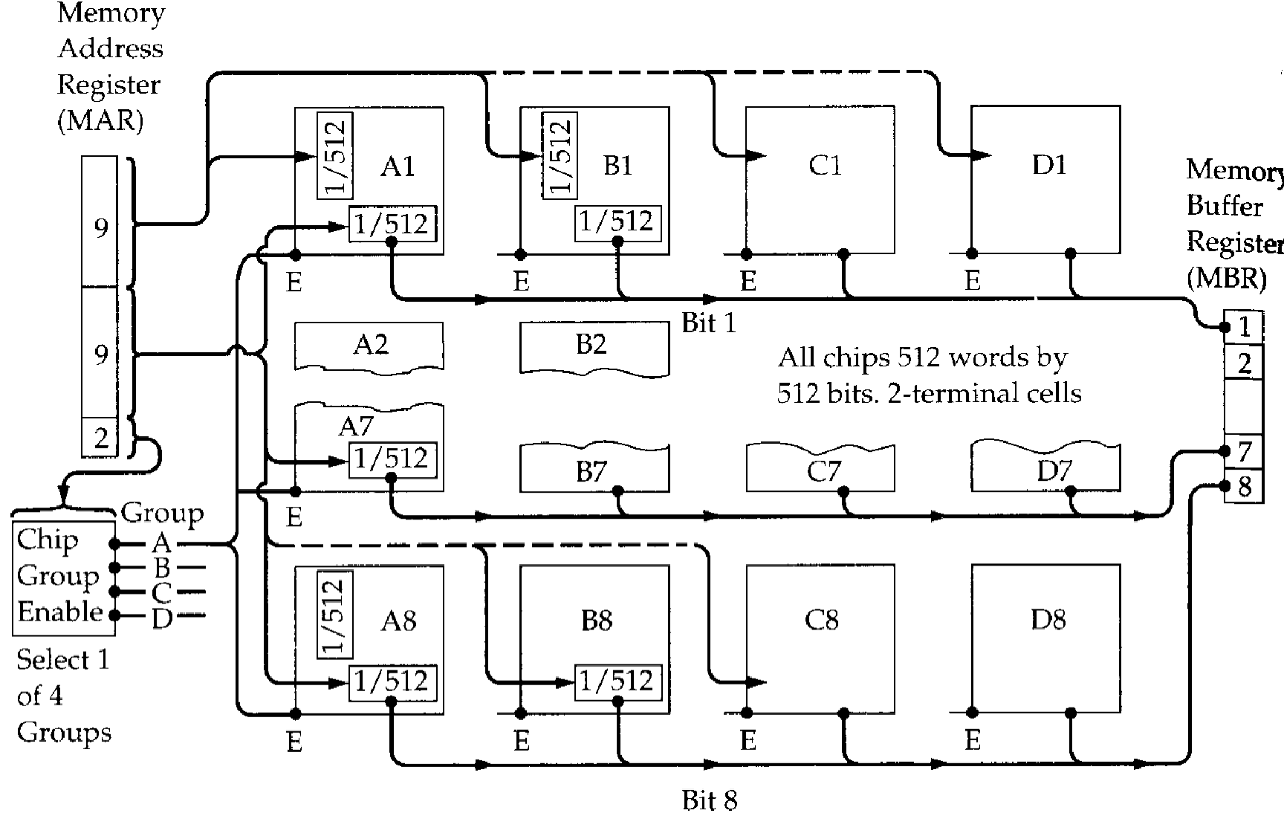
Organisation Modul (2)
Abdul Rouf - 26

Slide 25
Koreksi kesalahan
Rusak berat
Cacat/rusak Permanent
Rusak ringan
Random, non-destructive
Rusak non permanent
Dideteksi menggunakan Hamming code

Slide 26
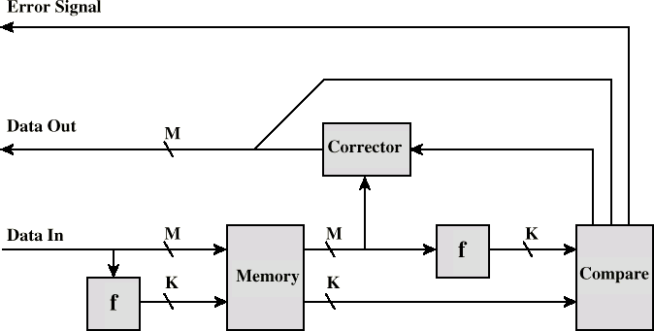
Error Correcting Code Function

Slide 27
Cache
Memori cepat dg kapasitas yg sedikit
Terletak antara main memory dengan CPU
Bisa saja diletakkan dalam chip CPU atau module tersendiri

Slide 28
Operasi pada Cache
CPU meminta isi data dari lokasi memori tertentu
Periksa data tersebut di cache
Jika ada ambil dari cache (cepat)
Jika tidak ada, baca 1 block data dari main memory ke cache
Ambil dari cache ke CPU
Cache bersisi tags untuk identitas block dari main memory yang berada di cache

Slide 29
Desain Cache
Ukuran (size)
Fungsi Mapping
Algoritma penggantian (replacement algrthm)
Cara penulisan (write policy)
Ukuran Block
Jumlah Cache

Slide 30
Size
Cost
Semakin besar semakin mahal
Speed
Semakin besar semakin cepat
Check data di cache perlu waktu

Slide 31
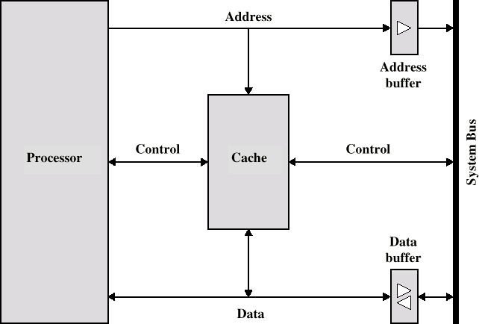
Organisasi Cache

Slide 32
Fungsi Mapping
Ukuran Cache 64kByte
Ukuran block 4 bytes
diperlukan 16k (2¹⁴) alamat per alamat 4 bytes
Jumlah jalur alamat cache 14
Main memory 16MBytes
Jalur alamat perlu 24 bit
(2²⁴=16M)

Slide 33
Direct Mapping
Setiap block main memory dipetakan hanya ke satu jalur cache
Jika suatu block ada di cache, maka tempatnya sudah tertentu
Address terbagi dalam 2 bagian
LS-w-bit menunjukkan word tertentu
MS-s-bit menentukan 1 blok memori
MSB terbagi menjadi field jalur cache r dan tag sebesar s-r (most significant)

Slide 34
Struktur Alamat Direct Mapping
Tag s-r
8
 24 bit address
Line or Slot r Word w 14 2
 2 bit : word identifier (4 byte block)
 22 bit: block identifier
8 bit tag (=22-14)
14 bit slot atau line
 2 blocks pada line yg sama tidak boleh memiliki tag yg sama
 Cek isi cache dengan mencari line dan Tag

Slide 35
Table Cache Line pada Direct Mapping
Cache line
0
1
m-1
blocks main memori 0, m, 2m, 3m…2^{s}-m
1,m+1, 2m+1…2^{s}-m+1
m-1, 2m-1,3m-1…2^{s}-1

Slide 36
Organisai Cache Direct Mapping

Slide 37
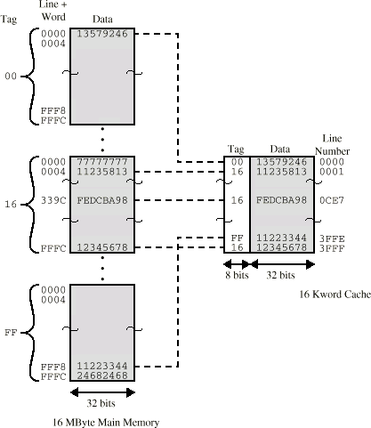
Contoh Direct Mapping

Slide 38
Keuntungan & Kerugian Direct Mapping
Sederhana
Murah
Suatu blok memiliki lokasi yang tetap
Jika program mengakses 2 block yang di map ke line yang sama secara berulang-ulang, maka cache-miss sanagat tinggi

Slide 39
Associative Mapping
Blok main memori dpt di simpan ke cache line mana saja
Alamat Memori di interpresi sbg tag dan word
Tag menunjukan identitas block memori
Setiap baris tag dicari kecocokannya
Pencarian data di Cache menjadi lama

Slide 40
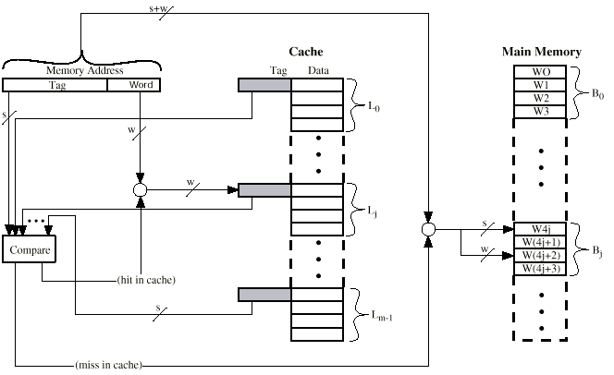
Organisasi Cache Fully Associative

Slide 41
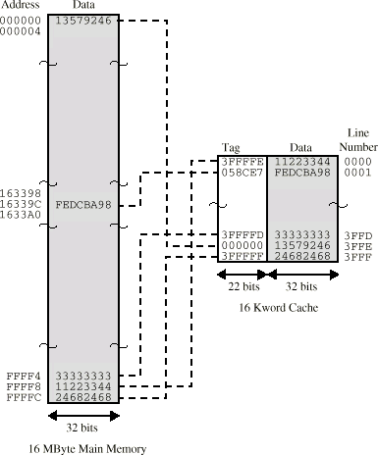
Contoh Associative Mapping

Slide 42
Struktur Address Associative Mapping
Word 2 bit
Tag 22 bit
22 bit tag disimpan untuk blok data 32 bit
tag field dibandingkan dg tag entry dalam cache untuk pengecekan data
LS 2 bits dari address menunjukkan 16 bit word yang diperlukan dari 32 bit data block
contoh
Address
Cache line
FFFFFC
Tag Data
FFFFFC 24682468
3FFF

Slide 43
Set Associative Mapping
Cache dibagi dalam sejumlah sets
Setiap set berisi sejumlah line
Suatu blok di maps ke line mana saja dalam set
misalkan Block B dapat berada pada line mana saja dari set i
Contoh: per set ada 2 line
2 way associative mapping
Suatu block dpt berada pada satu dari 2 lines dan hanya dalam 1 set

Slide 44
Contoh Set Associative Mapping
Nomor set 13 bit
Nomor Block dlm main memori adl modulo 2¹³
000000, 00A000, 00B000, 00C000 … map ke set
yang sama

Slide 45
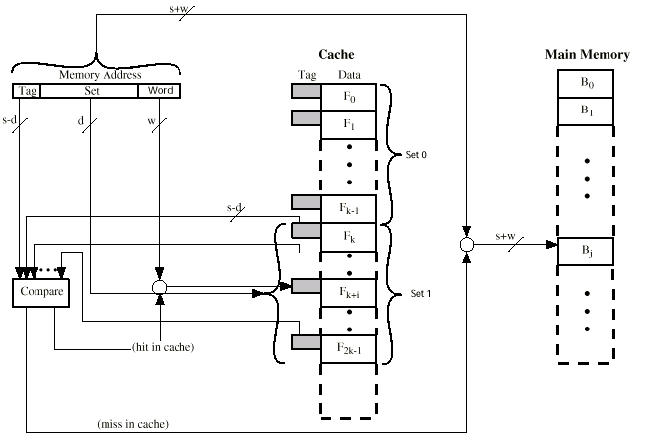
Organisasi Cache: Two Way Set Associative

Slide 46
Struktur Address: Set Associative Mapping
Word 2 bit
Tag 9 bit
Set 13 bit
set field untuk menentukan set cache set yg dicari
Bandingkan tag field untuk mencari datanya
Contoh:
Address | Tag | Data | Set number
1FF 7FFC | 1FF | 12345678 | 1FFF
001 7FFC | 001 | 11223344 | 1FFF

Slide 47
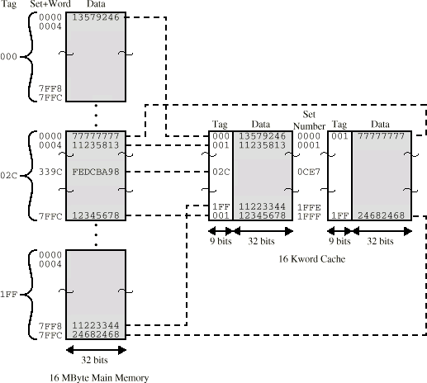
Contoh Two Way Set Associative Mapping

Slide 48
Replacement Algorithms (1) Direct mapping
Tidak ada pilihan
Setiap block hanya di map ke 1 line
Ganti line tersebut

Slide 49
Replacement Algorithms (2) Associative & Set Associative
Hardware implemented algorithm (speed)
Least Recently used (LRU)
e.g. in 2 way set associative
Which of the 2 block is lru?
First in first out (FIFO)
replace block that has been in cache longest
Least frequently used
replace block which has had fewest hits
Random

Slide 50
Write Policy
Must not overwrite a cache block unless main memory is up to date
Multiple CPUs may have individual caches
I/O may address main memory directly

Slide 51
Write through
All writes go to main memory as well as cache
Multiple CPUs can monitor main memory traffic to keep local (to CPU) cache up to date
Lots of traffic
Slows down writes
Remember bogus write through caches!

Slide 52
Write back
Updates initially made in cache only
Update bit for cache slot is set when update occurs
If block is to be replaced, write to main memory only if update bit is set
Other caches get out of sync
I/O must access main memory through cache
N.B. 15% of memory references are writes

Slide 53
Pentium Cache
Foreground reading
Find out detail of Pentium II cache systems
NOT just from Stallings!

Slide 54
Newer RAM Technology (1)
Basic DRAM same since first RAM chips
Enhanced DRAM
Contains small SRAM as well
SRAM holds last line read (c.f. Cache!)
Cache DRAM
Larger SRAM component
Use as cache or serial buffer

Slide 55
Newer RAM Technology (2)
Synchronous DRAM (SDRAM)
 currently on DIMMs
Access is synchronized with an external clock
Address is presented to RAM
RAM finds data (CPU waits in conventional DRAM)
Since SDRAM moves data in time with system clock, CPU knows when data will be ready
CPU does not have to wait, it can do something else
Burst mode allows SDRAM to set up stream of data and fire it out in block

Slide 56
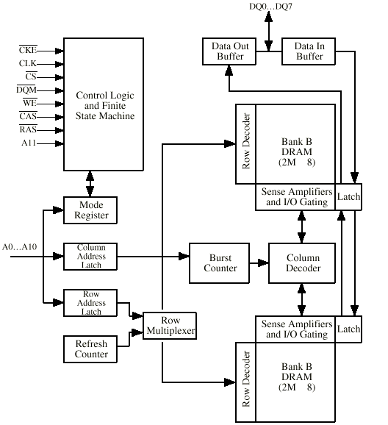
SDRAM
A

Slide 57
Newer RAM Technology (3)
Foreground reading
Check out any other RAM you can find
See Web site:
The RAM Guide

Slide 58
SEKIAN TERIMAKASIH
Disarikan dari berbagai Sumber :
http://ahyad.staff.gunadarma.ac.id/

